Slide 1



EVOLUSI
TEKNOLOGI PROCESSOR INTEL
312450054-Aqilah S

Slide 2

Table Of Content
Processor
Heading Text
Heading Text
Heading Text
Heading Text
Heading Text
Heading Text
Heading Text
Heading Text

Slide 3


What Is Processor?
🔹 Processor (CPU) adalah otak dari komputer, bertugas menjalankan instruksi dan mengatur semua komponen.
🔹 Kecepatan, jumlah core, dan efisiensi processor sangat menentukan performa komputer.
🔹 Intel Corporation didirikan tahun 1968 oleh Gordon Moore & Robert Noyce.
🔹 Intel menjadi pelopor pengembangan mikroprosesor, dimulai dari Intel 4004 (1971).

Slide 4

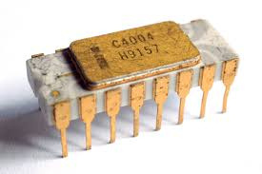
Processor Pertama
Intel 4004
Tahun: 1971
4-bit processor pertama di dunia
Kecepatan: 740 kHz
Hanya mampu menangani 2300 transistor
Digunakan untuk kalkulator dan alat elektronik

Slide 5
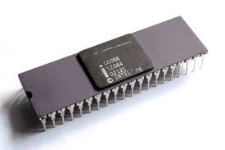
Intel 8086
Awal Era Komputer Pribadi
Tahun: 1978
16-bit, digunakan di banyak PC awal
Arsitektur x86 dimulai dari sini
Dipakai IBM PC, standar industri hingga kini

Slide 6
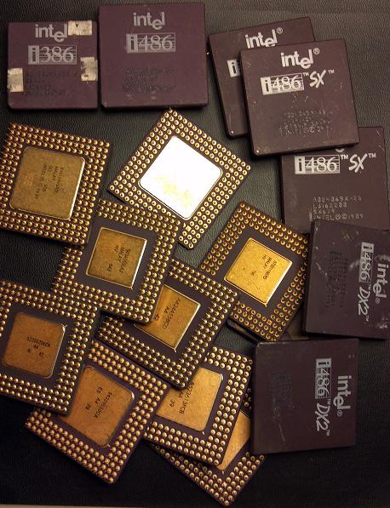
Era 286, 386, dan 486
286: Peningkatan manajemen memori, multitasking
386: 32-bit, virtual memory
486: Cache internal, floating point unit bawaan
Semakin cepat dan efisien

Slide 7
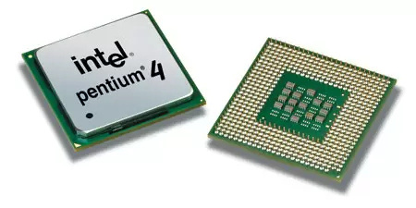
Pentium
Revolusi Multimedia
Mulai 1993
Pentium I hingga Pentium IV
SIMD (MMX) untuk multimedia
Peningkatan clock speed drastis (hingga 3GHz)

Slide 8
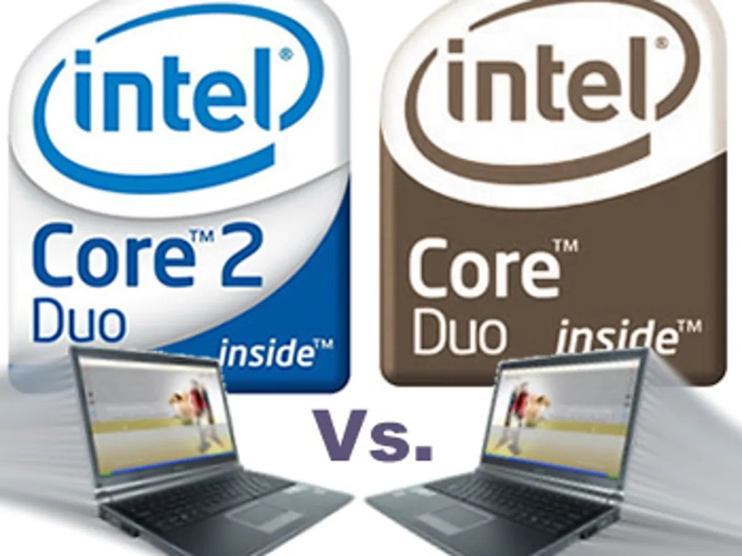
Core Series
Era Efisiensi
Core Duo & Core 2 Duo : Multicore
Performa meningkat, konsumsi daya menurun
Awal tren “ More cores, better performance”

Slide 9
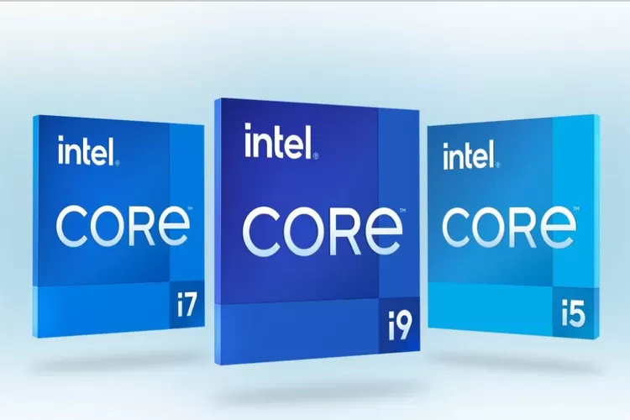
Core i-Series
i3, i5, i7, i9
Diluncurkan 2008 - 2009
Generasi : Nehalem > Sandy Bridge > Ivy Bridge >
Turbo Boost, Hyper-Threading, Cache besar

Slide 10
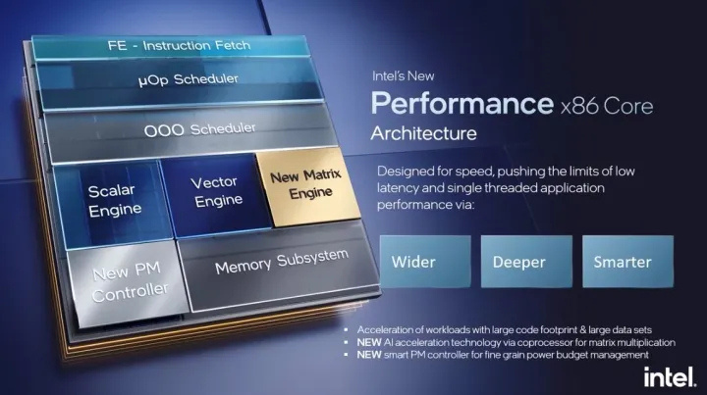
Hybrid Architecture
Alder Lake
P-core (Performance Core) dan E-core (Efficiency Core)
Performa tinggi + hemat daya
Intel Thread Director mengatur pembagian tugas
Cocok untuk multitasking & gaming

Slide 11

Raptor Lake & Meteor Lake
Generasi ke-13 dan 14
Mendukung DDR5, PCIe 5.0
Menambahkan AI engine•
Modular design & chiplet-based (Meteor Lake)

Slide 12
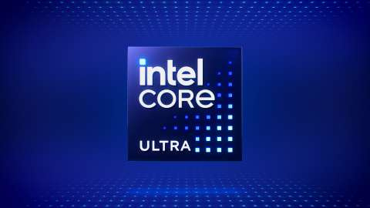
Intel Core Ultra
Masa Depan
Dirilis 2023
NPU (Neural Processing Unit) untuk AI
Fokus efisiensi & kecerdasan lokal
GPU terintegrasi lebih kuat (Xe graphics)

Slide 13




Lunar Lake, Panther Lake
Rencana
Roadmap Intel Ke Depan
Fokus
Ai , Efisiensi , dan Modularitas
Menysuaikan
Era Komputasi Modern : Cloud, Edge , Ai

Slide 14
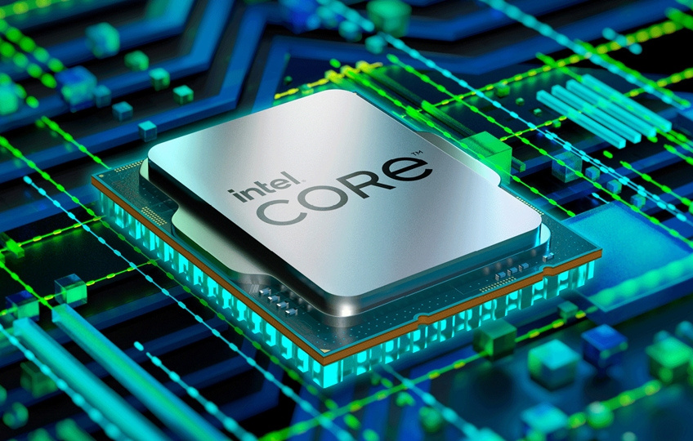
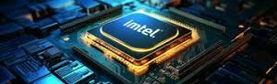
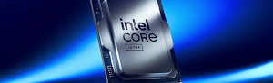
Intel terus berkembang dari prosesor 4-bit hingga mendukung akselerasi AI. Arsitektur hybrid menjadi kunci masa depan karena menggabungkan efisiensi dan performa. Fokus Intel kini pada daya, kecepatan, dan kecerdasan buatan, dengan inovasi yang makin cepat berkat persaingan dengan AMD.
Kesimpulan

Slide 15
THANK YOU

